Slide 1
Exercice Réduction de dimension Passage du 3D au “2,5D”
Vincent Vadez & Adrien Boudin
Dorea Technology
vincent.vadez@dorea.fr
adrien.boudin@dorea.fr

Slide 2
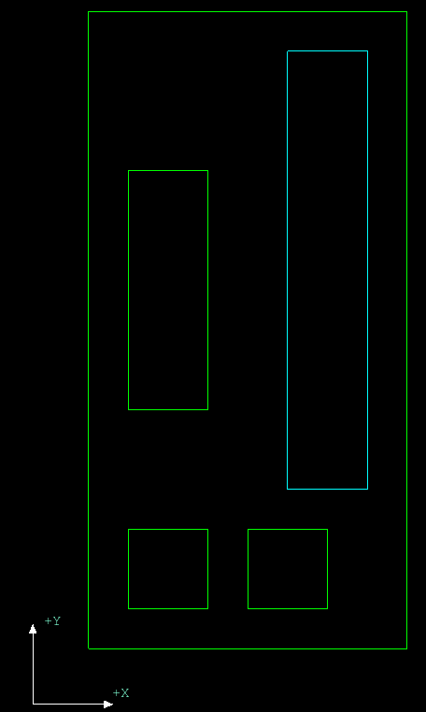
12
7
11
8
3
4
5
9
10
1
2
6

Slide 3
Question I
La matrice GL est de dimension n x n avec n= nb nœuds du panneau + nb équipements
= 2*4 +4
2* car de chaque coté du panneau se trouve des nœuds thermiques 12x12
De prime abord les éléments diagonaux sont nuls GL(i,i)=0 et ceux qui ne se touchent pas directement

Slide 4
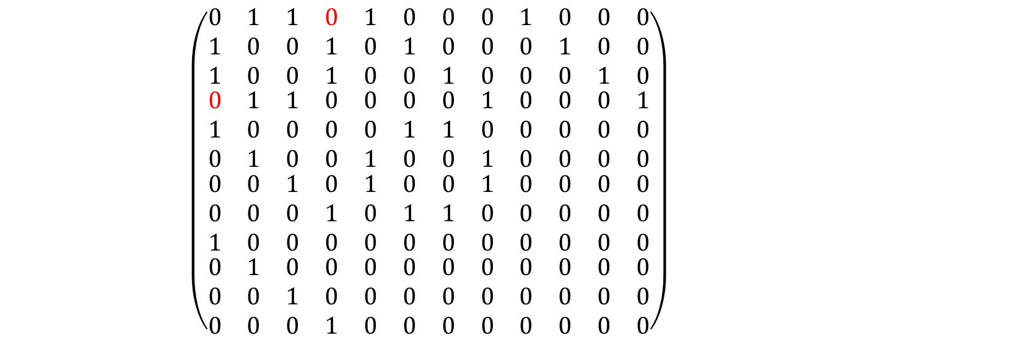
Question I
$$\left(\begin{matrix}\begin{matrix}\begin{matrix}0 & 1 & 1 \\ 1 & 0 & 0 \\ 1 & 0 & 0\end{matrix} & \begin{matrix}0 & 1 & 0 \\ 1 & 0 & 1 \\ 1 & 0 & 0\end{matrix} \\ \begin{matrix}0 & 1 & 1 \\ 1 & 0 & 0 \\ 0 & 1 & 0\end{matrix} & \begin{matrix}0 & 0 & 0 \\ 0 & 0 & 1 \\ 0 & 1 & 0\end{matrix}\end{matrix} & \begin{matrix}\begin{matrix}0 & 0 & 1 \\ 0 & 0 & 0 \\ 1 & 0 & 0\end{matrix} & \begin{matrix}0 & 0 & 0 \\ 1 & 0 & 0 \\ 0 & 1 & 0\end{matrix} \\ \begin{matrix}0 & 1 & 0 \\ 1 & 0 & 0 \\ 0 & 1 & 0\end{matrix} & \begin{matrix}0 & 0 & 1 \\ 0 & 0 & 0 \\ 0 & 0 & 0\end{matrix}\end{matrix} \\ \begin{matrix}\begin{matrix}0 & 0 & 1 \\ 0 & 0 & 0 \\ 1 & 0 & 0\end{matrix} & \begin{matrix}0 & 1 & 0 \\ 1 & 0 & 1 \\ 0 & 0 & 0\end{matrix} \\ \begin{matrix}0 & 1 & 0 \\ 0 & 0 & 1 \\ 0 & 0 & 0\end{matrix} & \begin{matrix}0 & 0 & 0 \\ 0 & 0 & 0 \\ 1 & 0 & 0\end{matrix}\end{matrix} & \begin{matrix}\begin{matrix}0 & 1 & 0 \\ 1 & 0 & 0 \\ 0 & 0 & 0\end{matrix} & \begin{matrix}0 & 0 & 0 \\ 0 & 0 & 0 \\ 0 & 0 & 0\end{matrix} \\ \begin{matrix}0 & 0 & 0 \\ 0 & 0 & 0 \\ 0 & 0 & 0\end{matrix} & \begin{matrix}0 & 0 & 0 \\ 0 & 0 & 0 \\ 0 & 0 & 0\end{matrix}\end{matrix}\end{matrix}\right)$$

Slide 5
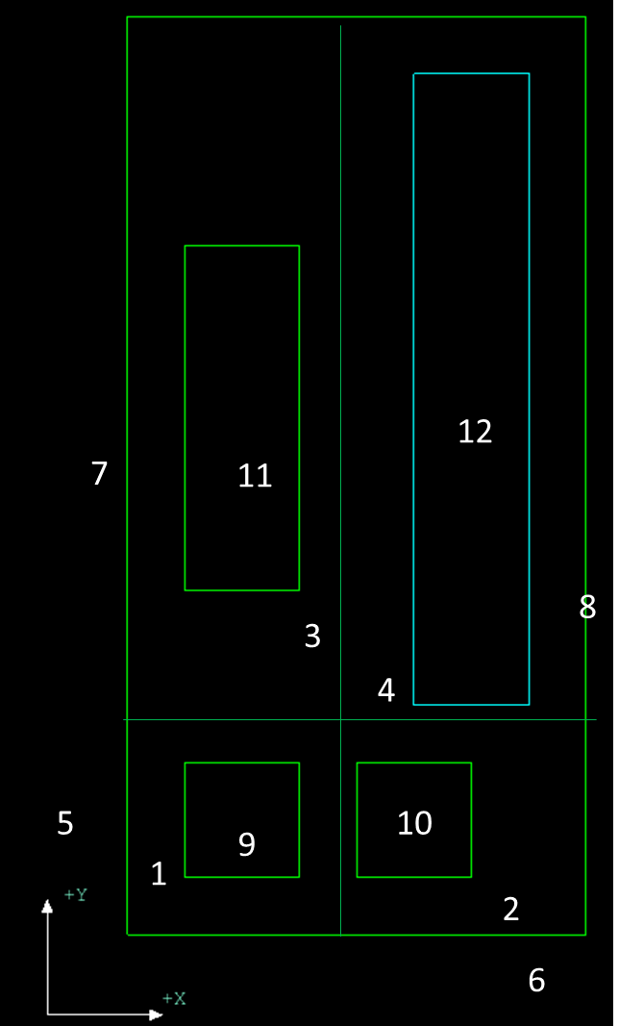
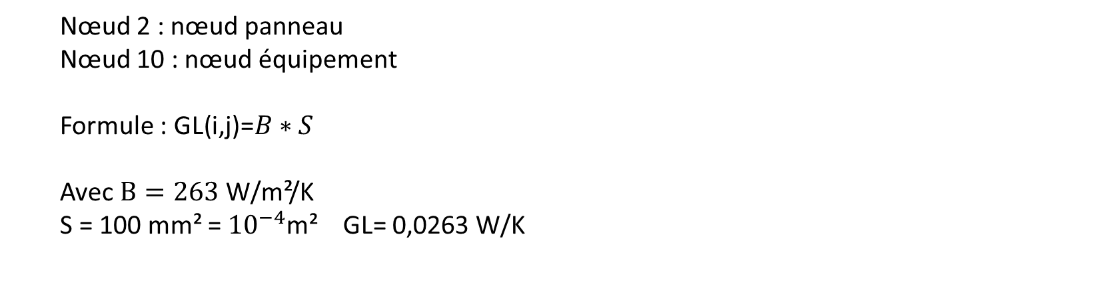
Question II
Nœud 2 : nœud panneau
Nœud 10 : nœud équipement
Formule : $\text{GL}\text{(}\text{i}\text{,}\text{j}\text{)=}B∗S$
Avec $B=263$ W/m²/K
S = 100 mm² = ${10}^{−4}$m² GL= 0,0263 W/K

Slide 6
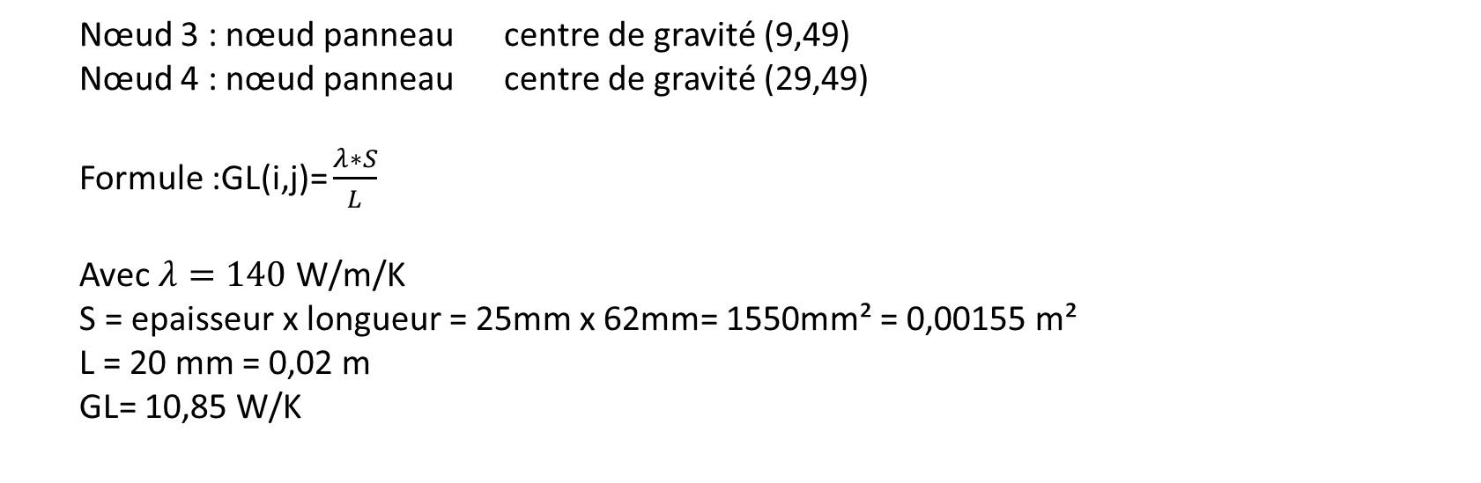
Question III
Nœud 3 : nœud panneau centre de gravité (9,49)
Nœud 4 : nœud panneau centre de gravité (29,49)
Formule :$\text{GL}\text{(}\text{i}\text{,}\text{j}\text{)=}\frac{λ∗S}{L}$
Avec $λ=140$ W/m/K
S = epaisseur x longueur = 25mm x 62mm= 1550mm² = 0,00155 m²
L = 20 mm = 0,02 m
GL= 10,85 W/K

Slide 7
Question IV
Nœud 1 : nœud panneau
Nœud 4 : nœud panneau
Pas de connexion directe
GL= 0 W/K

Slide 8
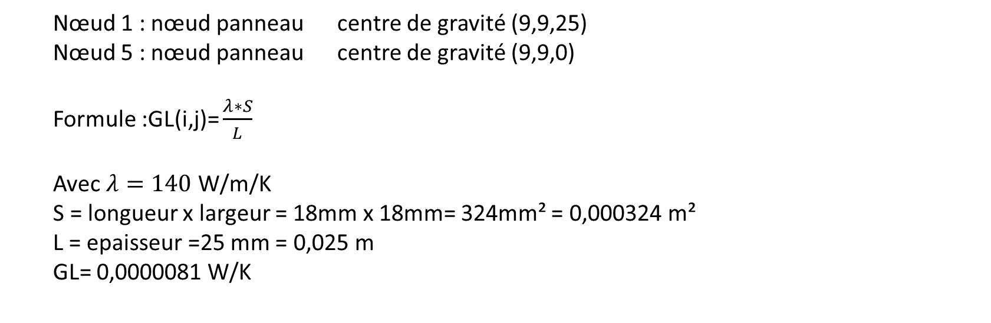
Question V
Nœud 1 : nœud panneau centre de gravité (9,9,25)
Nœud 5 : nœud panneau centre de gravité (9,9,0)
Formule :$\text{GL}\text{(}\text{i}\text{,}\text{j}\text{)=}\frac{λ∗S}{L}$
Avec $λ=140$ W/m/K
S = longueur x largeur = 18mm x 18mm= 324mm² = 0,000324 m²
L = epaisseur =25 mm = 0,025 m
GL= 0,0000081 W/K

Slide 9
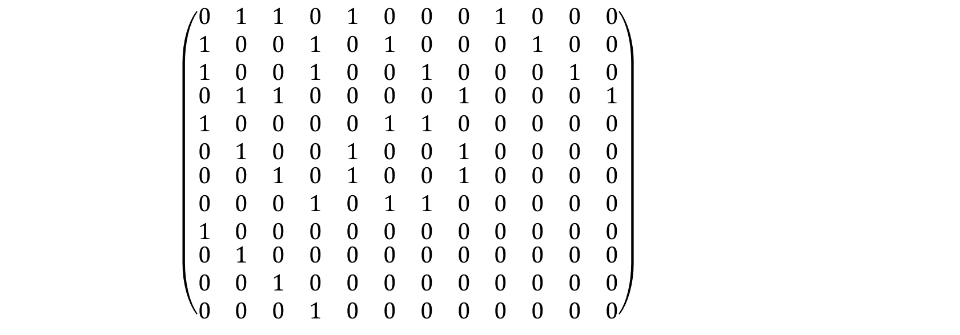
Question VI
$$\left(\begin{matrix}\begin{matrix}\begin{matrix}0 & 1 & 1 \\ 1 & 0 & 0 \\ 1 & 0 & 0\end{matrix} & \begin{matrix}0 & 1 & 0 \\ 1 & 0 & 1 \\ 1 & 0 & 0\end{matrix} \\ \begin{matrix}0 & 1 & 1 \\ 1 & 0 & 0 \\ 0 & 1 & 0\end{matrix} & \begin{matrix}0 & 0 & 0 \\ 0 & 0 & 1 \\ 0 & 1 & 0\end{matrix}\end{matrix} & \begin{matrix}\begin{matrix}0 & 0 & 1 \\ 0 & 0 & 0 \\ 1 & 0 & 0\end{matrix} & \begin{matrix}0 & 0 & 0 \\ 1 & 0 & 0 \\ 0 & 1 & 0\end{matrix} \\ \begin{matrix}0 & 1 & 0 \\ 1 & 0 & 0 \\ 0 & 1 & 0\end{matrix} & \begin{matrix}0 & 0 & 1 \\ 0 & 0 & 0 \\ 0 & 0 & 0\end{matrix}\end{matrix} \\ \begin{matrix}\begin{matrix}0 & 0 & 1 \\ 0 & 0 & 0 \\ 1 & 0 & 0\end{matrix} & \begin{matrix}0 & 1 & 0 \\ 1 & 0 & 1 \\ 0 & 0 & 0\end{matrix} \\ \begin{matrix}0 & 1 & 0 \\ 0 & 0 & 1 \\ 0 & 0 & 0\end{matrix} & \begin{matrix}0 & 0 & 0 \\ 0 & 0 & 0 \\ 1 & 0 & 0\end{matrix}\end{matrix} & \begin{matrix}\begin{matrix}0 & 1 & 0 \\ 1 & 0 & 0 \\ 0 & 0 & 0\end{matrix} & \begin{matrix}0 & 0 & 0 \\ 0 & 0 & 0 \\ 0 & 0 & 0\end{matrix} \\ \begin{matrix}0 & 0 & 0 \\ 0 & 0 & 0 \\ 0 & 0 & 0\end{matrix} & \begin{matrix}0 & 0 & 0 \\ 0 & 0 & 0 \\ 0 & 0 & 0\end{matrix}\end{matrix}\end{matrix}\right)$$

Slide 10
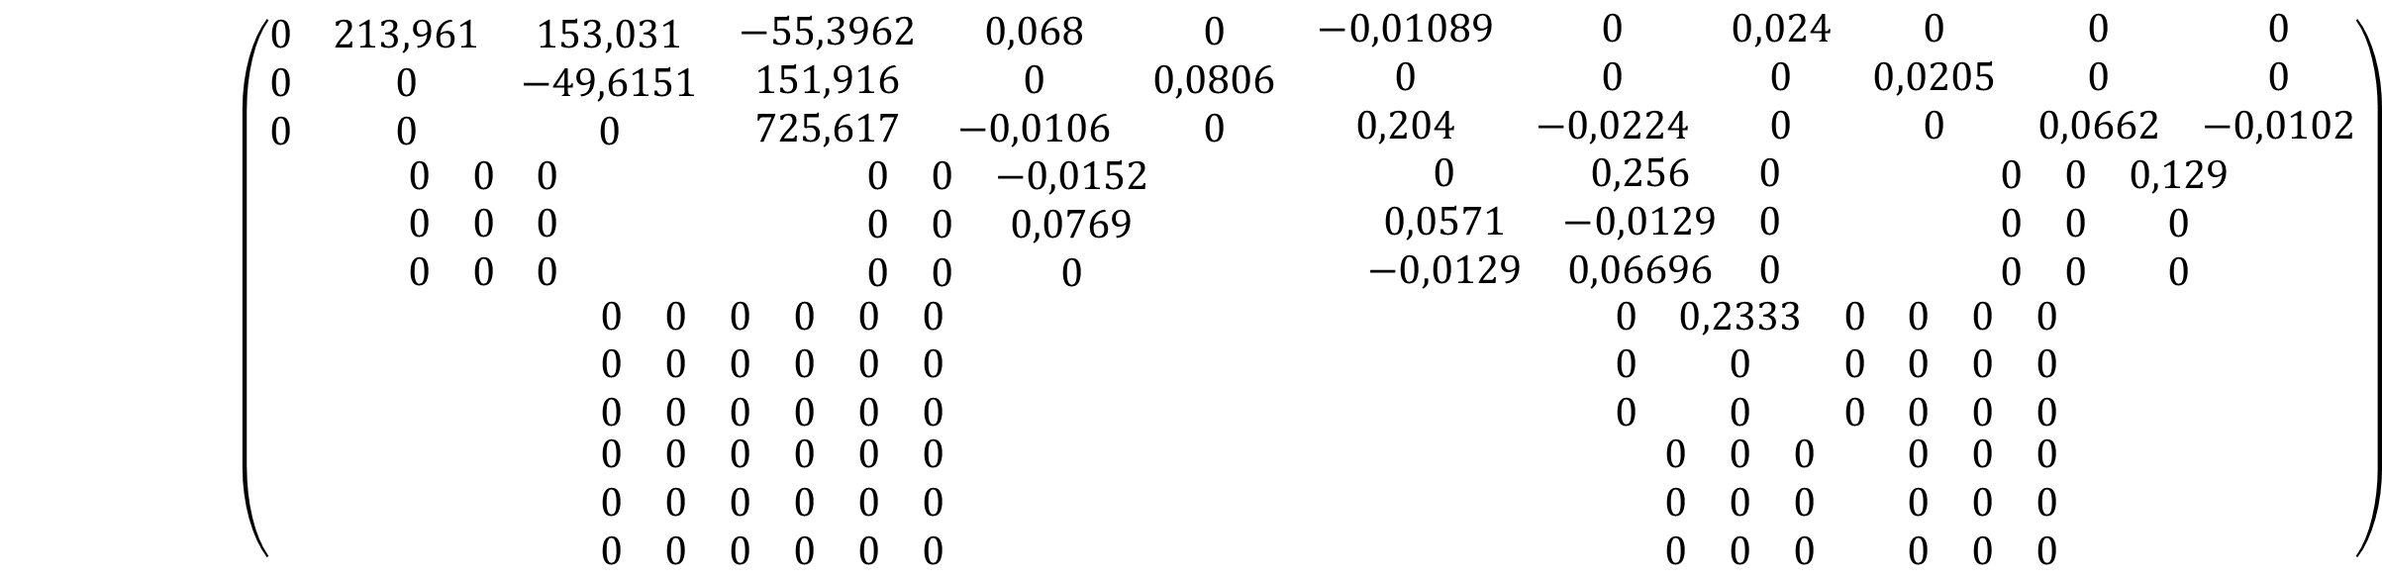
Question VII
$$\left(\begin{matrix}\begin{matrix}\begin{matrix}0 & 213,961 & 153,031 \\ 0 & 0 & −49,6151 \\ 0 & 0 & 0\end{matrix} & \begin{matrix}−55,3962 & 0,068 & 0 \\ 151,916 & 0 & 0,0806 \\ 725,617 & −0,0106 & 0\end{matrix} \\ \begin{matrix}0 & 0 & 0 \\ 0 & 0 & 0 \\ 0 & 0 & 0\end{matrix} & \begin{matrix}0 & 0 & −0,0152 \\ 0 & 0 & 0,0769 \\ 0 & 0 & 0\end{matrix}\end{matrix} & \begin{matrix}\begin{matrix}−0,01089 & 0 & 0,024 \\ 0 & 0 & 0 \\ 0,204 & −0,0224 & 0\end{matrix} & \begin{matrix}0 & 0 & 0 \\ 0,0205 & 0 & 0 \\ 0 & 0,0662 & −0,0102\end{matrix} \\ \begin{matrix}0 & 0,256 & 0 \\ 0,0571 & −0,0129 & 0 \\ −0,0129 & 0,06696 & 0\end{matrix} & \begin{matrix}0 & 0 & 0,129 \\ 0 & 0 & 0 \\ 0 & 0 & 0\end{matrix}\end{matrix} \\ \begin{matrix}\begin{matrix}0 & 0 & 0 \\ 0 & 0 & 0 \\ 0 & 0 & 0\end{matrix} & \begin{matrix}0 & 0 & 0 \\ 0 & 0 & 0 \\ 0 & 0 & 0\end{matrix} \\ \begin{matrix}0 & 0 & 0 \\ 0 & 0 & 0 \\ 0 & 0 & 0\end{matrix} & \begin{matrix}0 & 0 & 0 \\ 0 & 0 & 0 \\ 0 & 0 & 0\end{matrix}\end{matrix} & \begin{matrix}\begin{matrix}0 & 0,2333 & 0 \\ 0 & 0 & 0 \\ 0 & 0 & 0\end{matrix} & \begin{matrix}0 & 0 & 0 \\ 0 & 0 & 0 \\ 0 & 0 & 0\end{matrix} \\ \begin{matrix}0 & 0 & 0 \\ 0 & 0 & 0 \\ 0 & 0 & 0\end{matrix} & \begin{matrix}0 & 0 & 0 \\ 0 & 0 & 0 \\ 0 & 0 & 0\end{matrix}\end{matrix}\end{matrix}\right)$$

Slide 11
Question VIII
La matrice Gleq est une matrice triangulaire supérieure qui n’a que 25 éléments non nuls comparés aux 31 de Gl

